Slide 1
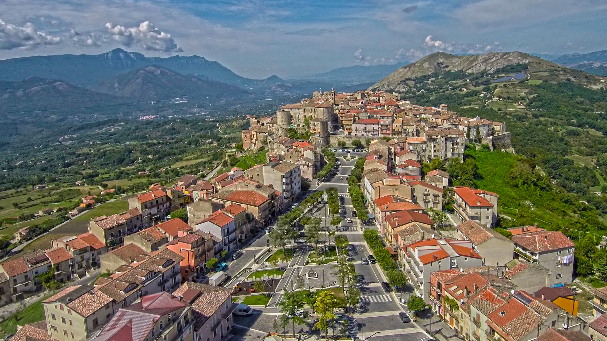
PROGETTO DI PIAZZA LAGO A CAGGIANO
Progetto generale: Arch.tti:, Vito Cappiello, Andrea Videtta, Antonio Pucciarelli, Vincenzo De Biase, Antonella Giardino, ing. Santagata, geologo Gaetano Ciccarelli
Direzione lavori: Aurea s.cop.r.l: Arch.tti Antonella Giardino con Antonio Pucciarelli

Slide 2
CAGGIANO: CENTRO STORICO e piazza LAGO
Studio di Fattibilità per la valorizzazione a fini Turistici ed Ambientali per otto comuni del Vallo di Diano
Gruppo di progettazione: Prof. Arch. Vito Cappiello (capogruppo), Ing. G. Cecere, Arch. B. Di Bartolomeo, Arch. A. Giardino, Dott. G. Ciccarelli Geologo.

Slide 3
CAGGIANO: UNA NUOVA FORMA DI RESIDENZIALITA’ TURISTICA: IL BORGO-ALBERGO
Studio di Fattibilità per la valorizzazione a fini Turistici ed Ambientali per otto comuni del Vallo di Diano
Gruppo di progettazione: Prof. Arch. Vito Cappiello (capogruppo), Ing. G. Cecere, Arch. B. Di Bartolomeo, Arch. A. Giardino, Dott. G. Ciccarelli Geologo.

Slide 4
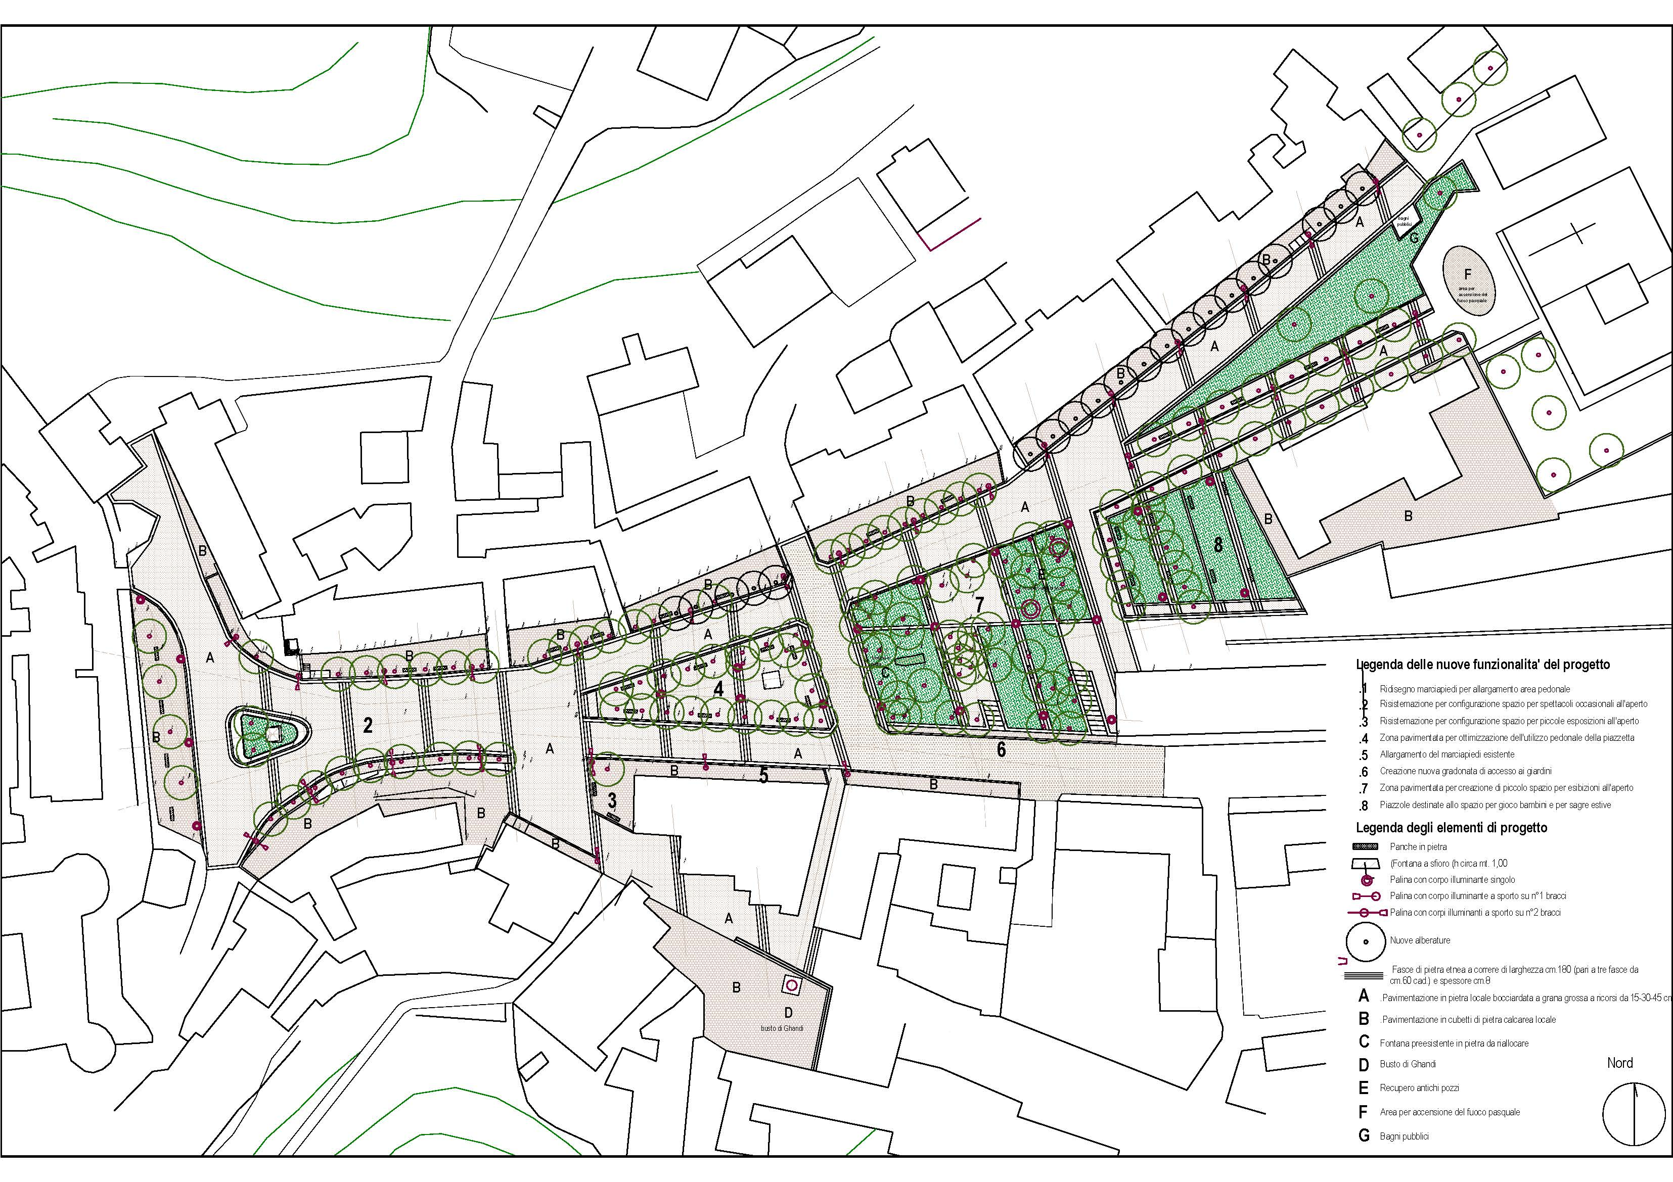

Slide 5
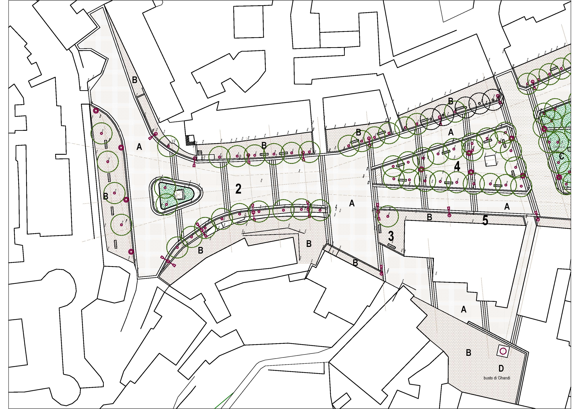

Slide 6
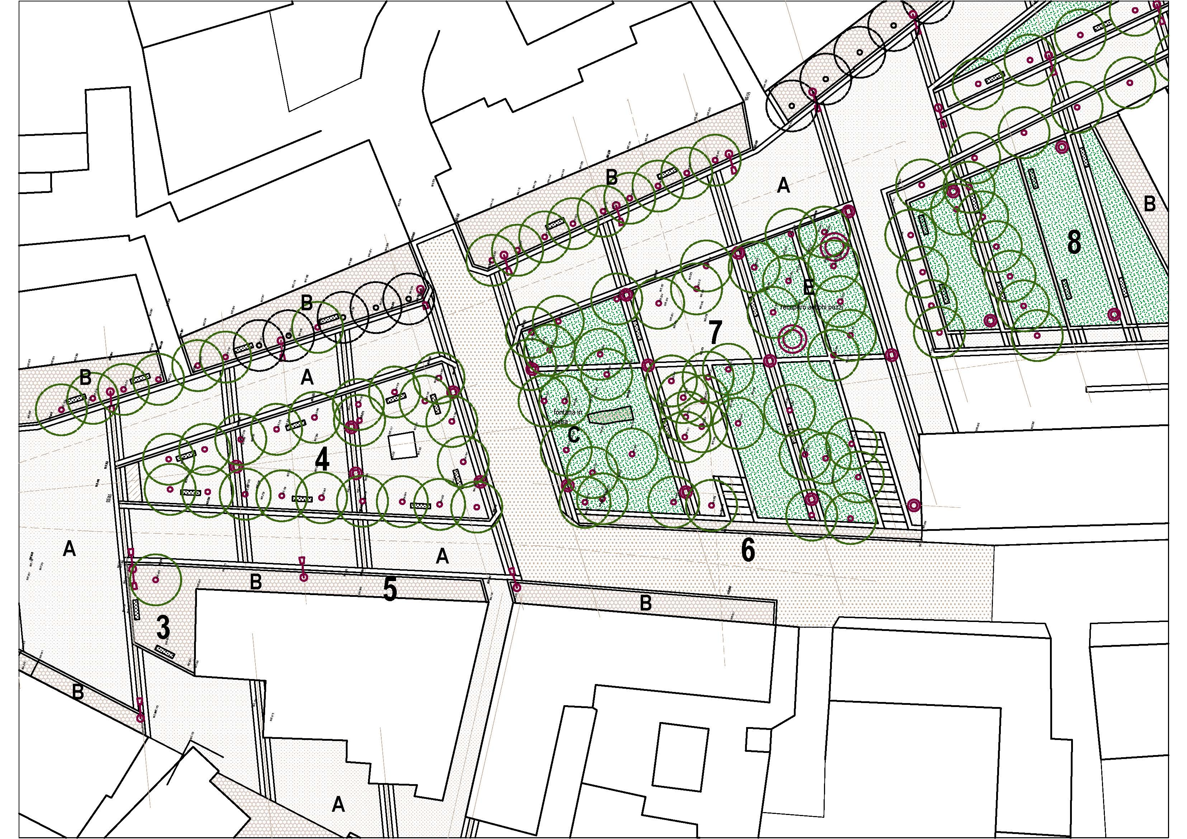

Slide 7
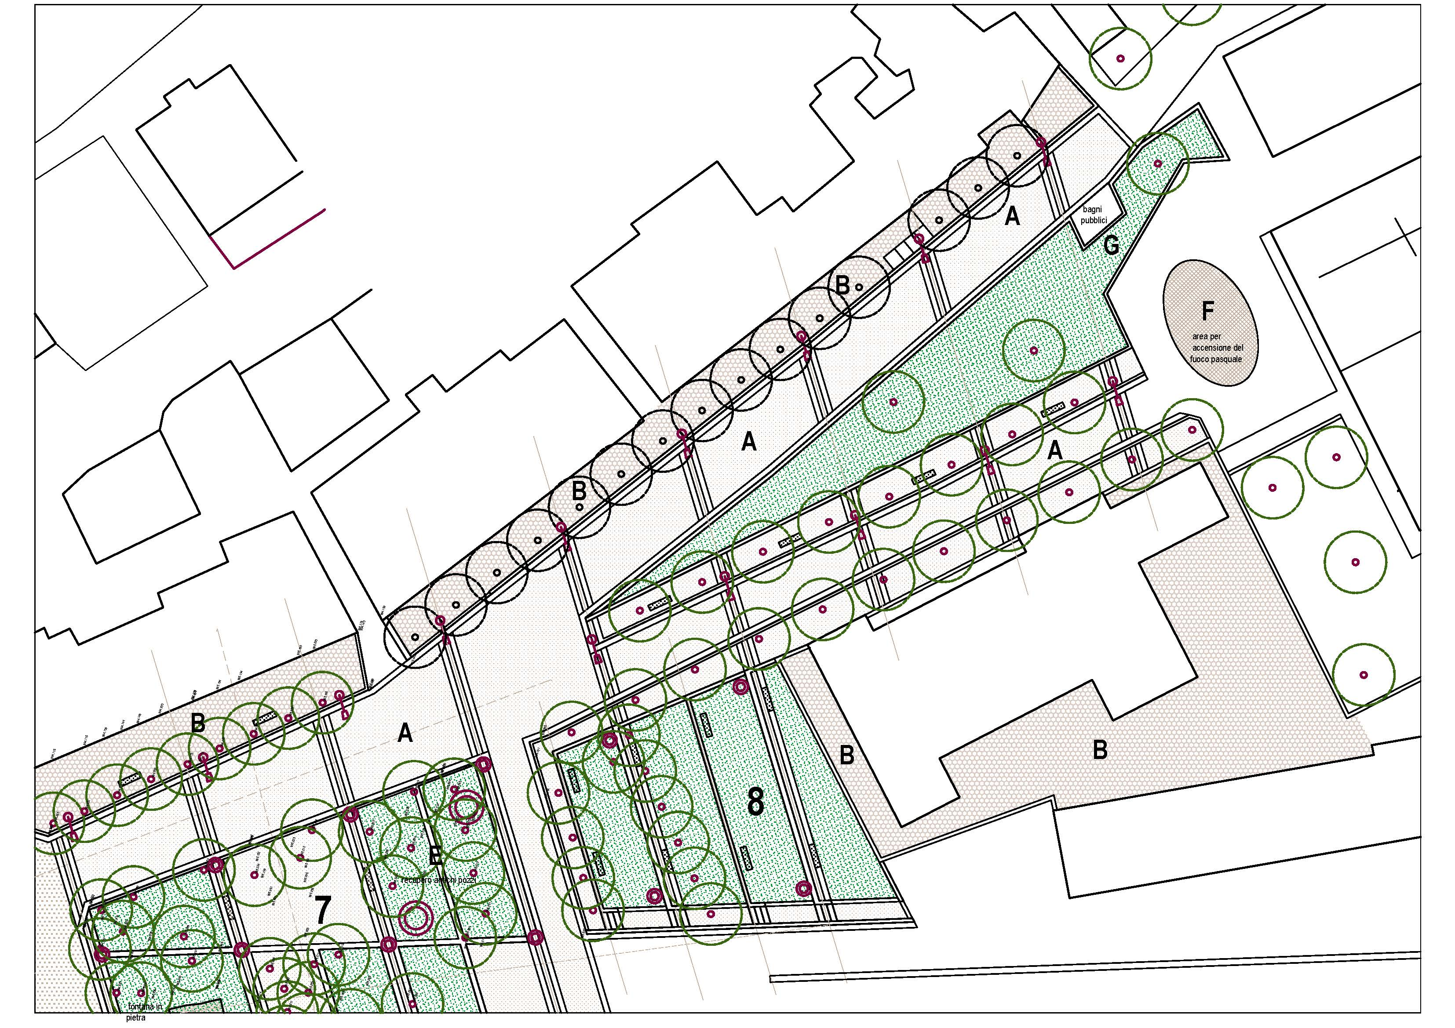

Slide 8
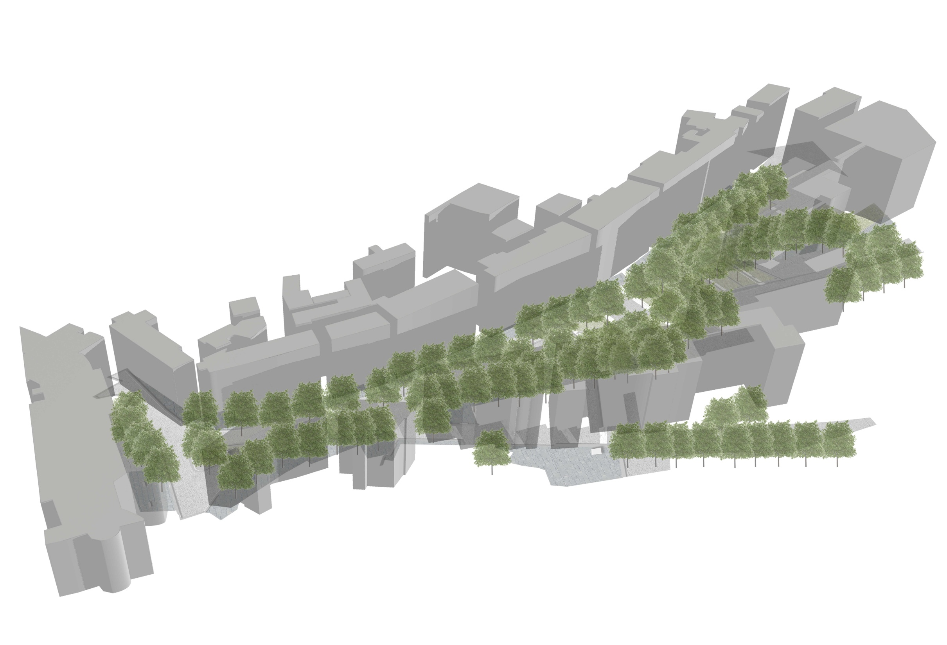

Slide 9
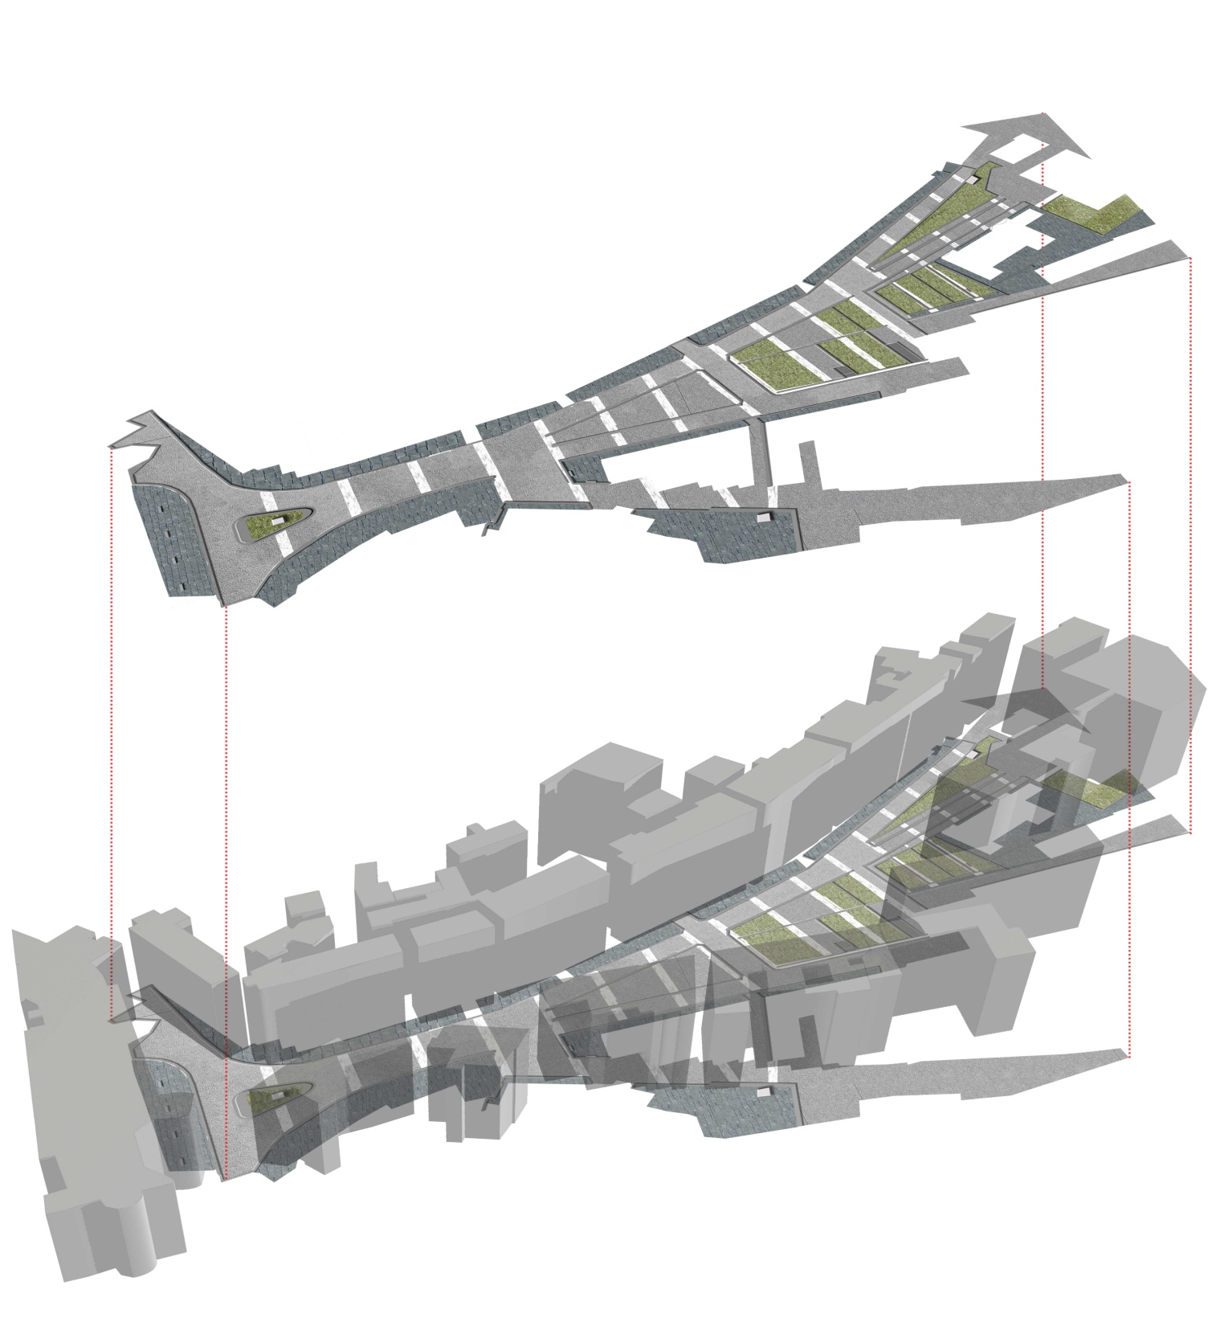
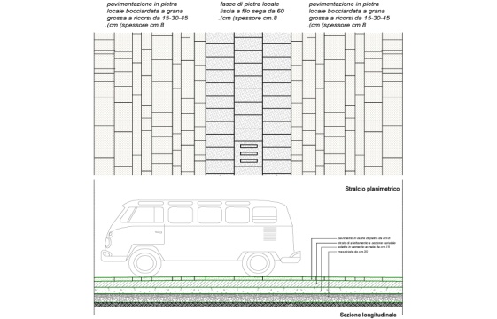
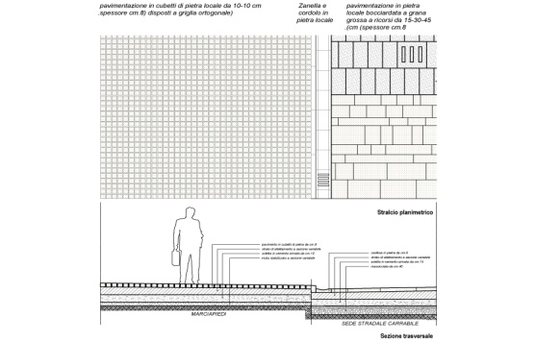
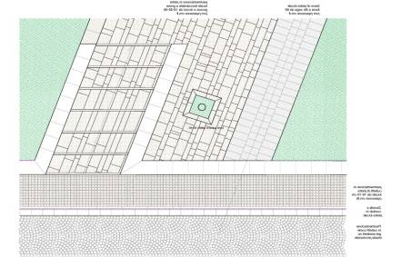

Slide 10
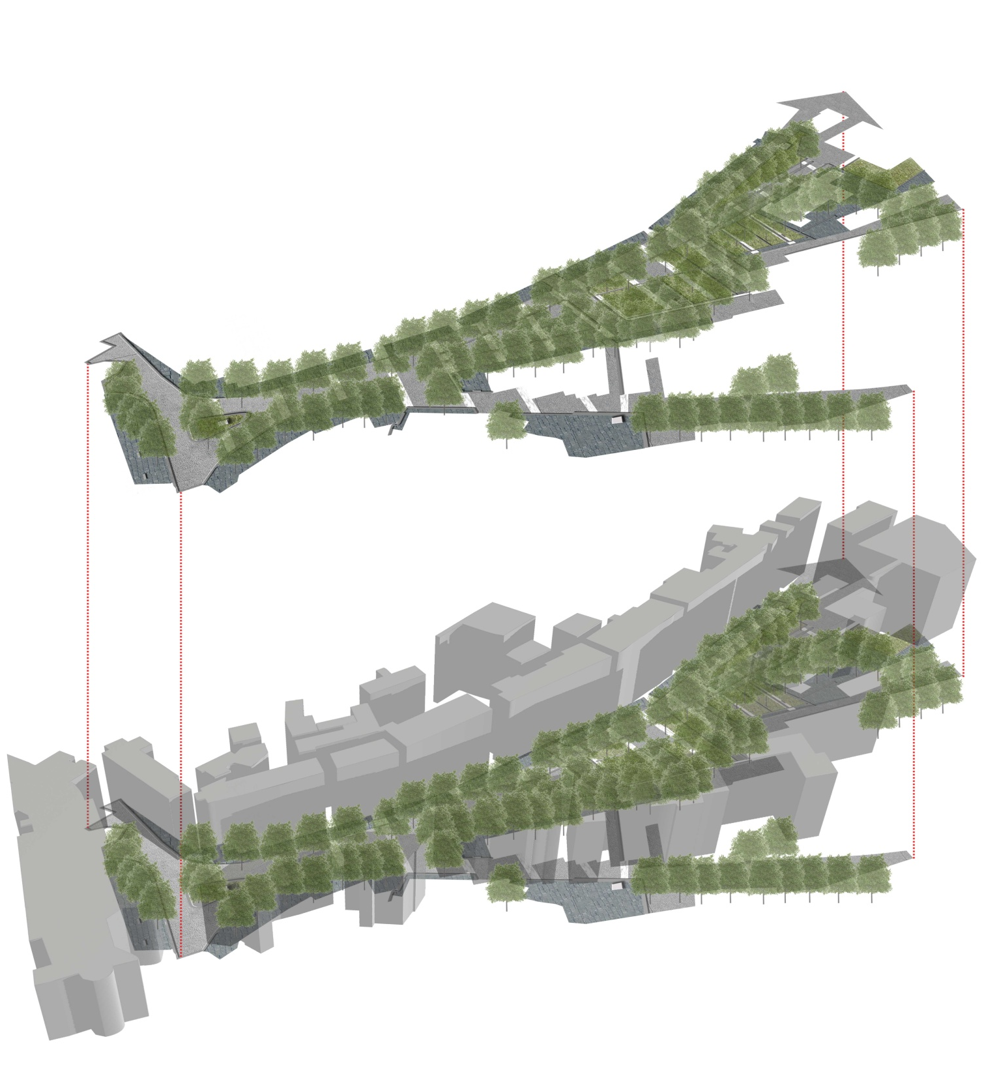
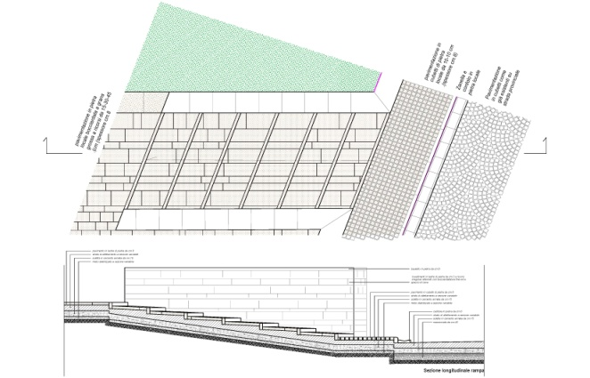
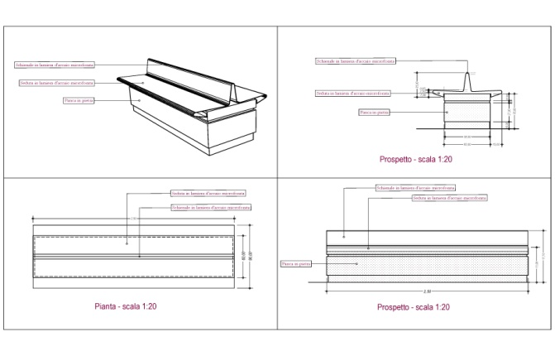

Slide 11
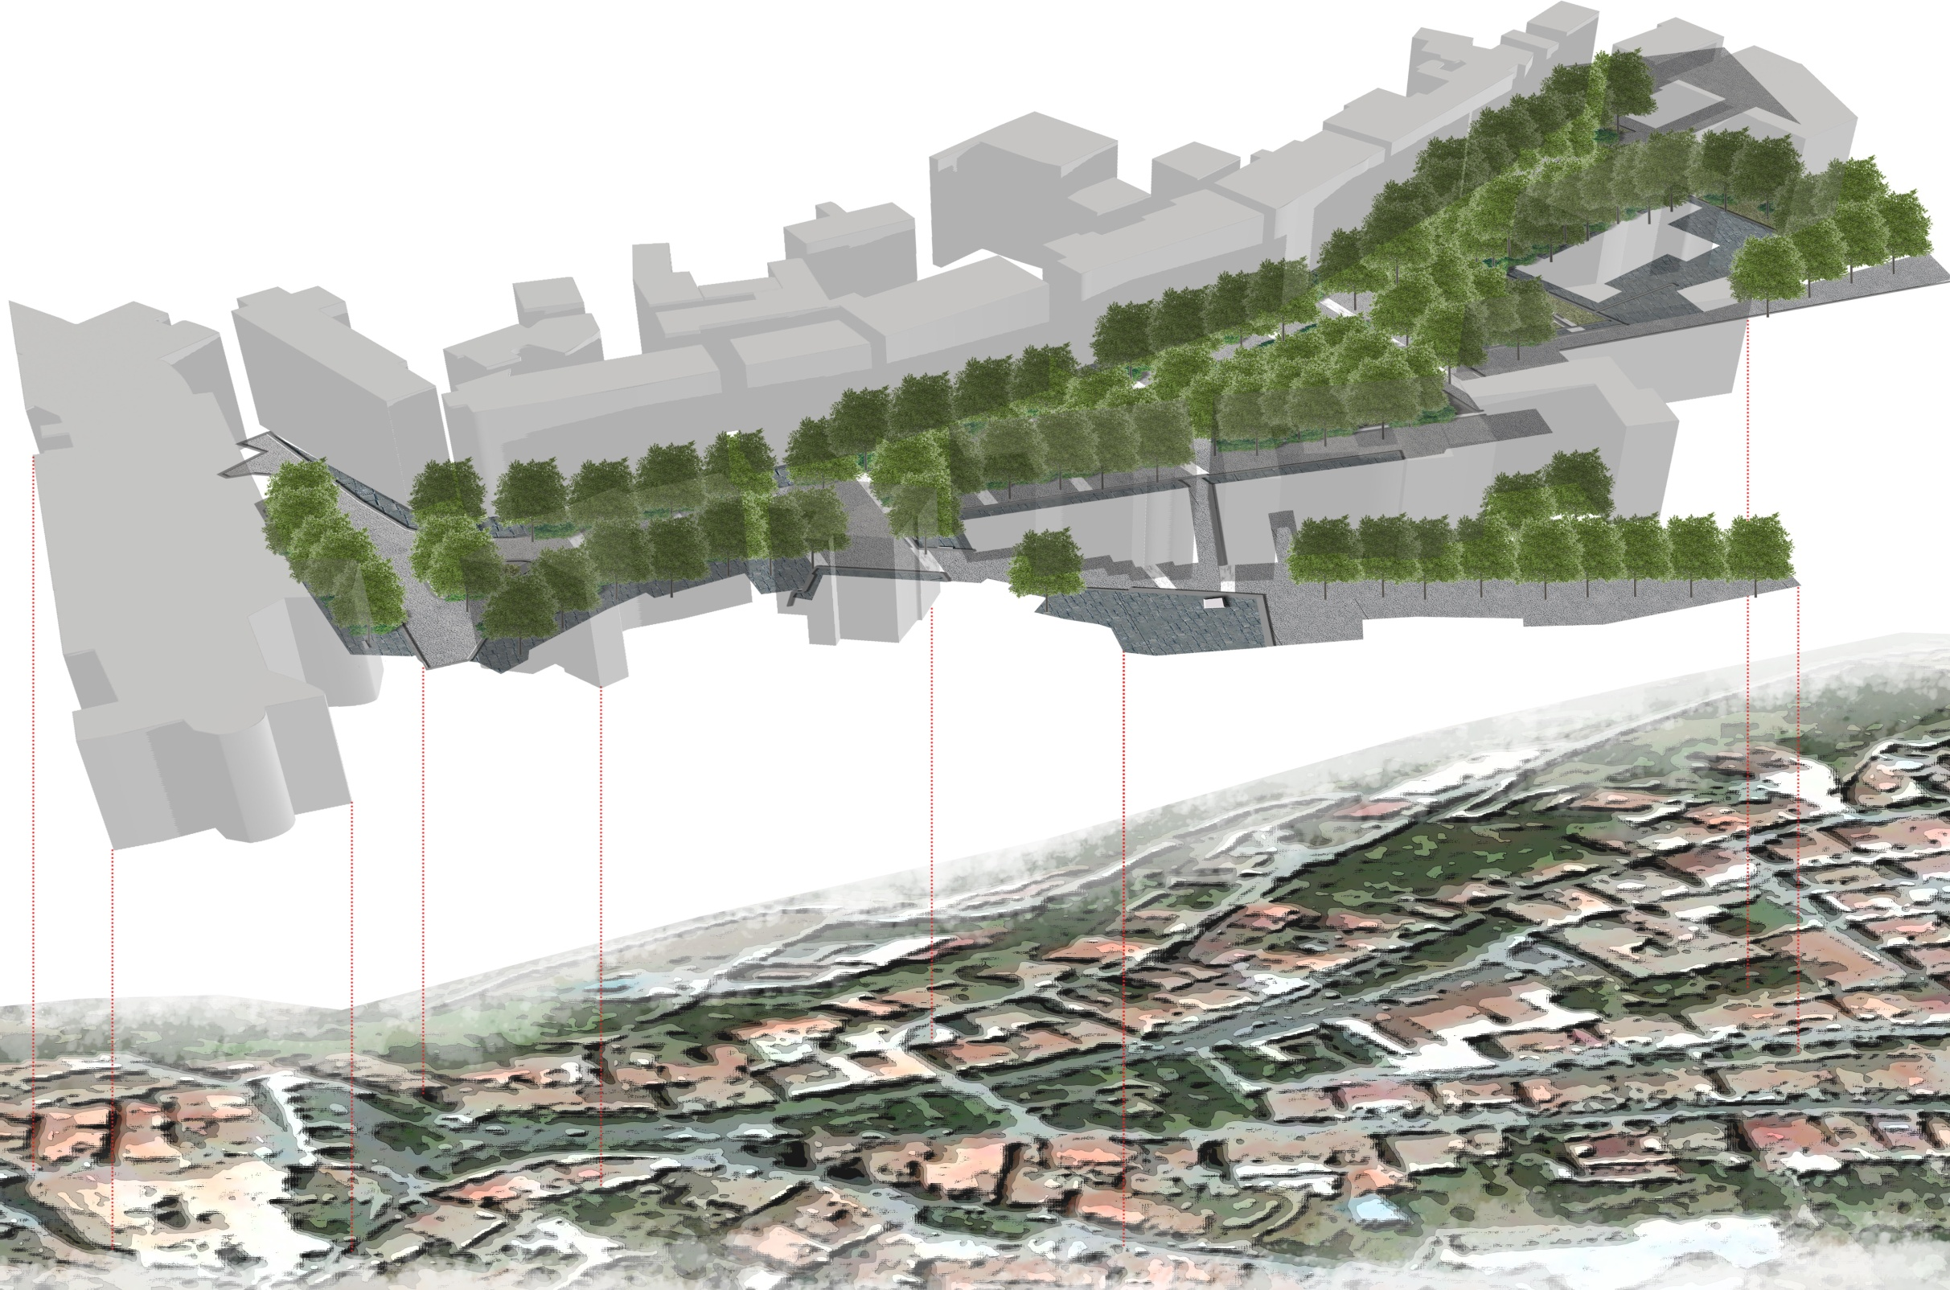

Slide 12
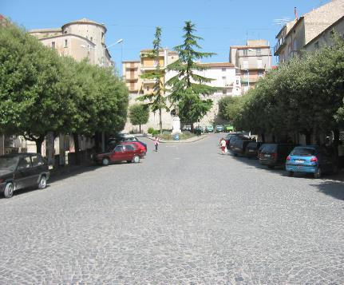
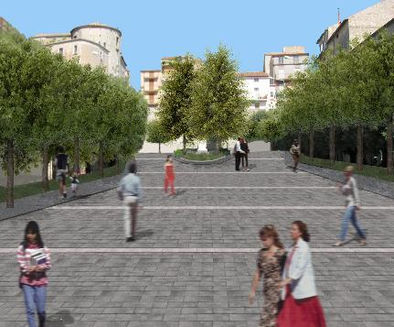
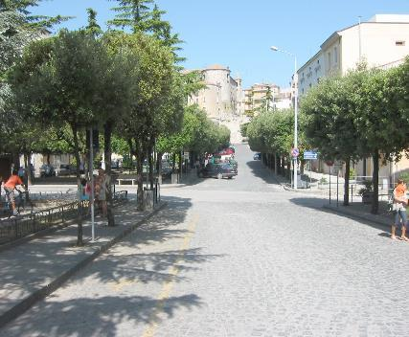
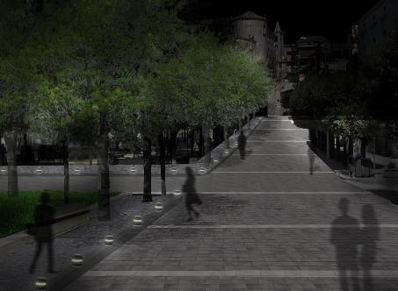

Slide 13
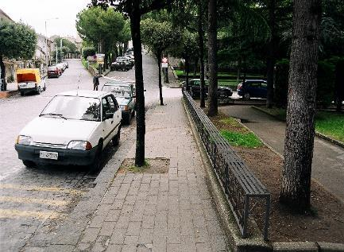
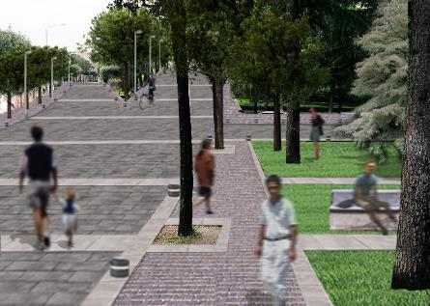
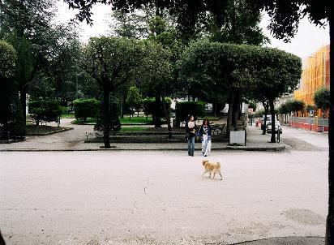
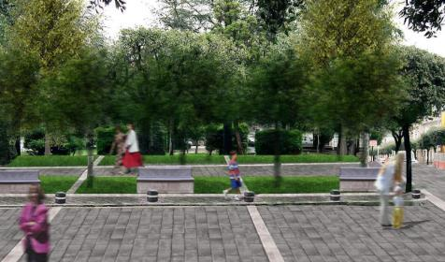

Slide 14
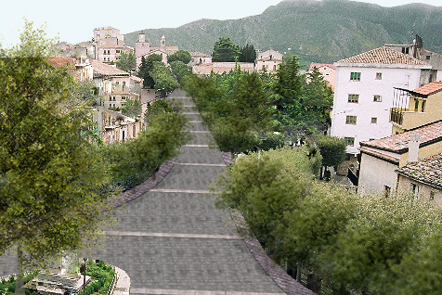

Slide 15
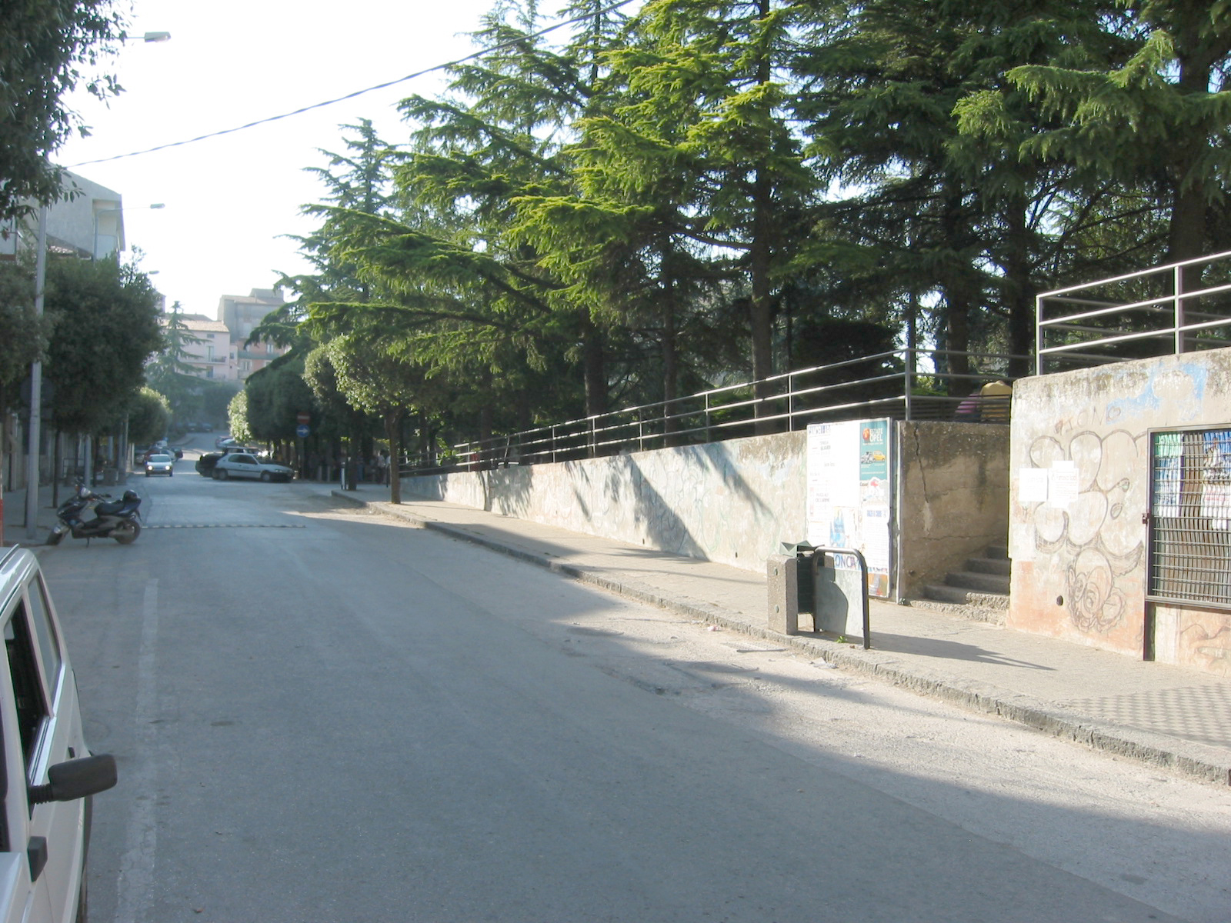
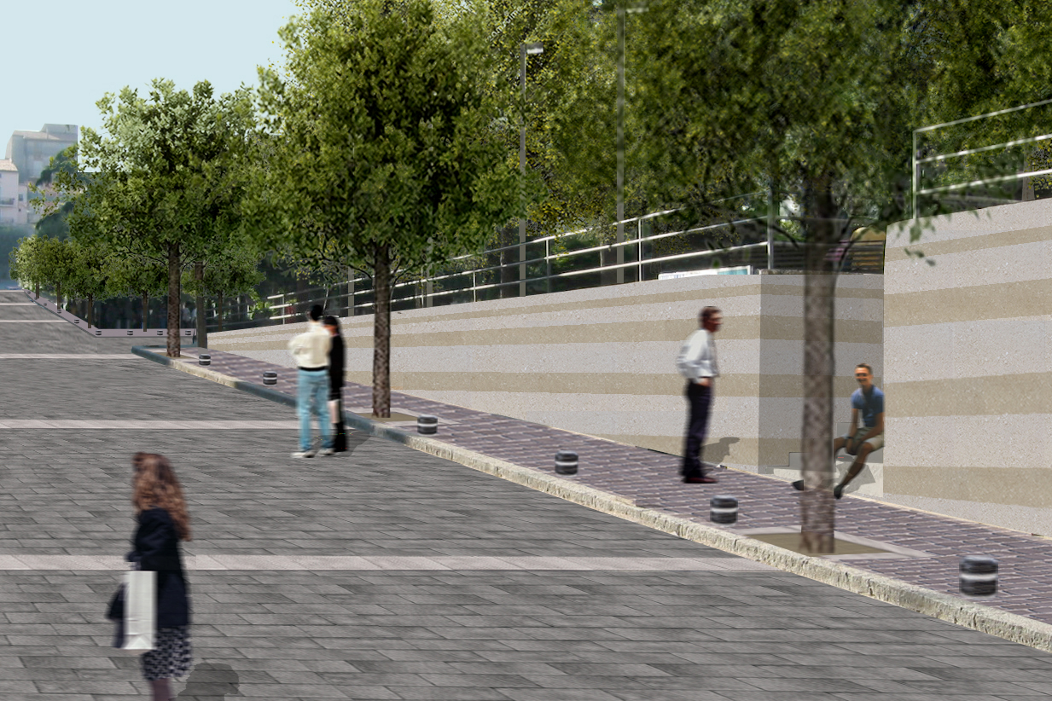

Slide 18
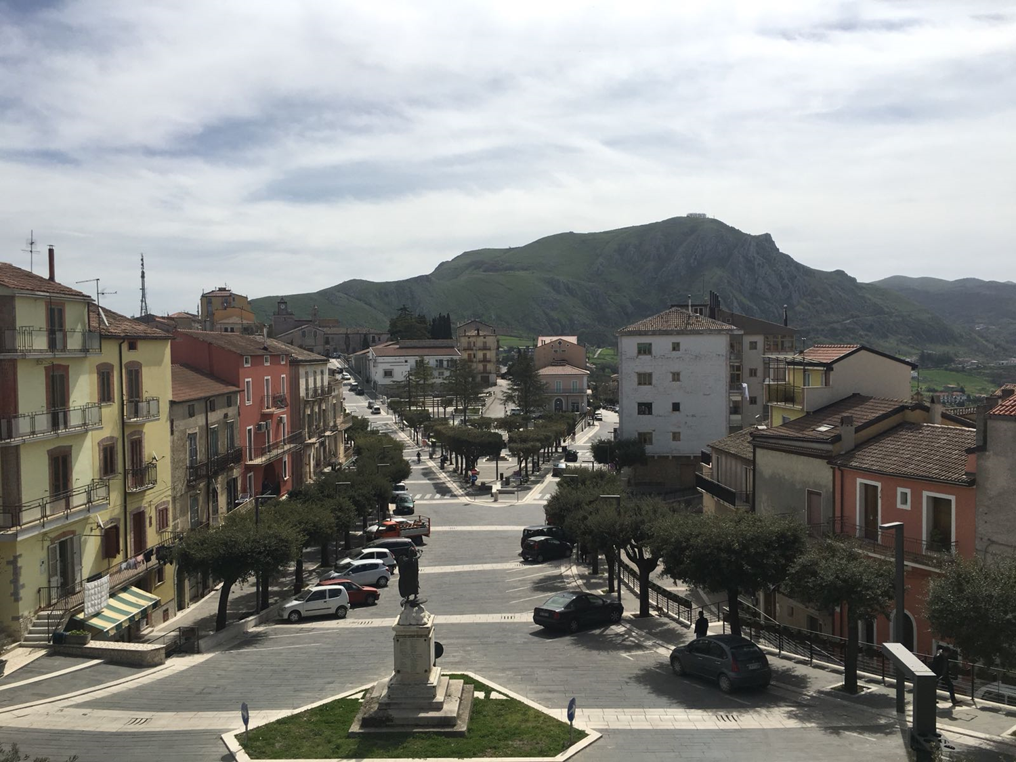

Slide 19
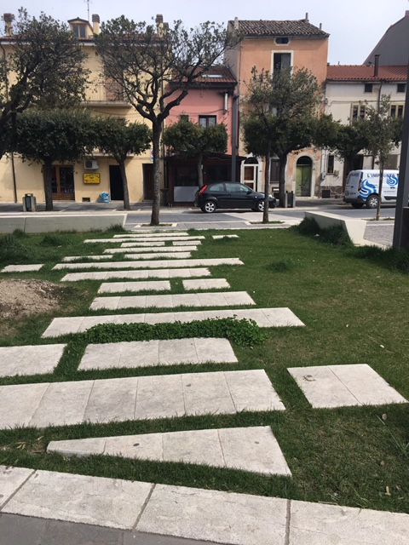

Slide 21
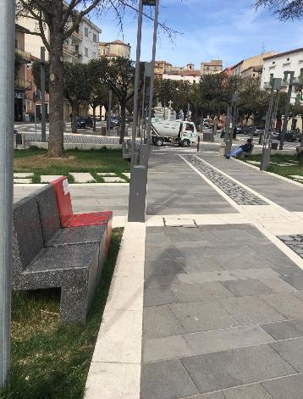
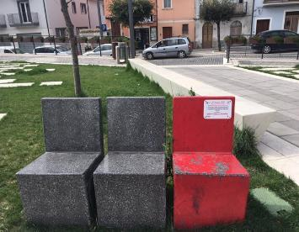

Slide 22
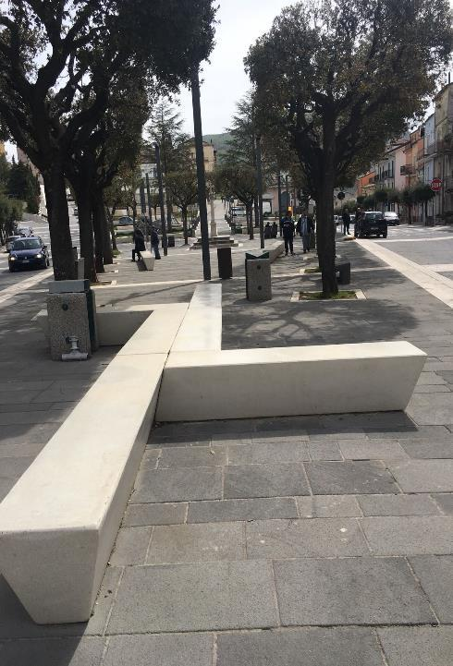

Slide 24
